Slide 1

O Uso de Redes Neurais Convolucionais na Detecção de Padrões para Prevenção de Doenças na Área da Saúde.
Discente: Manoel Vitor Pau Ferro Silva Santos
Docente: Drº Stefani Pires

Slide 2
Introdução
Tema da Apresentação:
Uma abordagem do uso de Redes Neurais Convolucionais na Detecção de Padrões para Prevenção de Doenças na Área da Saúde. Quais os melhores modelos a serem aplicados.
Artigo:
Machine Learning aplicado à saúde

Slide 3
Introdução
O uso de modelos de redes neurais artificias na detecção de padrões é uma abordagem promissora para prevenção de doenças.
A detenção procode de padrões pode ajudar a prevenir doenças e salvar vidas.
Redes Neurais Convulacionais (CNNs) são modelos de apredizado profundo [deep learning] que são especialmente adequados para detecção de padrões em imagens médicas.

Slide 4
Contexto e questão de pesquisa
Melhores modelos a serem aplicados
Quais os tipos de funções de ativação adequadas para cada contexto.
Quais os tipos de modelos são mais adequados a um determinado tipo de problema.

Slide 5
Contexto e questão de pesquisa
As CNNs têm sido usadas em vários contextos de saúde, incluido a detecção de tumores cerebrais em imagens de ressonância magnética e a identificação de patologias em imagens de retina.
As CNNs também têm sido usado para prever o risco de doenças cardíacas com base em dados de eletrocardiograma e para detectar a presença de pneumonia em imagens de raio-x.

Slide 6
Contexto e questão de pesquisa
Existem diversos modelos de CNNs que foram desenvolvidos e usados com sucesso na detecção de padrões em imagens médicas, incluido AlexNet, VGG, Inception e ResNet.
Cada modelo tem suas próprias vantagens e desvantagens, mas todos têm sido eficazes na detecção de padrões em imagens médicas.
A escolha do modelo de CNN a ser utilizado vai depender da problemática envolvida e os tipos de dados fornecidos.

Slide 7
Contexto e questão de pesquisa
Existem diversos modelos de CNNs que foram desenvolvidos e usados com sucesso na detecção de padrões em imagens médicas, incluido AlexNet, VGG, Inception e ResNet.
Cada modelo tem suas próprias vantagens e desvantagens, mas todos têm sido eficazes na detecção de padrões em imagens médicas.
A escolha do modelo de CNN a ser utilizado vai depender da problemática envolvida e os tipos de dados fornecidos.

Slide 8
Metodologia
Processo de Aplicação de técnicas de aprendizado supervisionado.
Machine learning
Aplicação de técnicas e ferramentas utilizadas na análise dos dados;
Algoritmos de classificação, regressão ou agrupamento de informações;
Mineração de dados e análise estatísticas dessas informações;
Avaliação de desempenho e precisão da rede neural em determinados contextos.

Slide 9
Resultados e conclusões
O aumento de volume de dados requer adoção de técnicas para análise e extração de conhecimento;
A adoção de algoritmos de machine learning é essencial para a compressão e tomada de decisão.
A aréa da saúde apresenta forte potencial para adoção de machine learning.
A capacidade preditiva de Machine Learning não deve ser confundida com a necessidade de inferência causal.
Modelos preditivos baseados em aprendizado supervisionado possibilitam o ajuste de modelos em dados sintéticos.
É fundamental que profissionais conheçam os princípios de funcionamento dos algoritmos disponíveis e saibam interpretar os resultados obtidos.

Slide 10
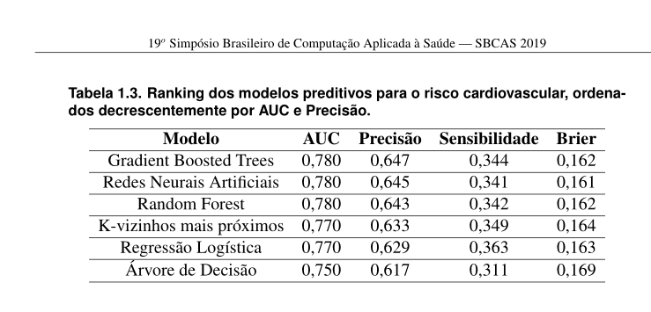
Resultados e conclusões

Slide 11
Implicações e recomendações
a adoção de técnicas de Machine Learning na área da Saúde pode trazer grandes benefícios na análise de dados e na tomada de decisões clínicas, contudo é importante destacar que os modelos preditivos obtidos por meio dessas técnicas não devem ser utilizados como uma única fonte de decisão, mas sim como um auxílio à decisão médica. é fundamental que haja uma preocupação com a qualidade dos dados utilizados na construção dos modelos preditivos, já que a presença de dados incompletos ou com inconsistências pode afetar significativamente os resultados obtidos.

Slide 12
Yoshua Bengio
“"As redes neurais estão se mostrando muito úteis em áreas da medicina onde a detecção precoce de anomalias é fundamental, como no caso de diagnóstico por imagem, análise de dados genéticos e predição de complicações em cirurgias.".”

Slide 13
REFERÊNCIAS BIOGRÁFICAS
BATISTA, André Filipe de Moraes; CHIAVEGATTO FILHO, Alexandre Dias Porto. Machine Learning aplicado à Saúde. Laboratório de Big Data e Análise Preditiva em Saúde (LABDAPS), Faculdade de Saúde Pública da Universidade de São Paulo. [S.l.], [2018]. Disponível em: https://sol.sbc.org.br/livros/index.php/sbc/catalog/download/29/95/245-1?inline=1e. Acesso em: 25 mar. 2023.

